Slide 1



Ekonomikos ir verslumo valstybinio brandos egzamino II dalies 2025 m. rezultatų ir vertinimo kokybės analizė
II modulis
2025 12 01

Slide 2
Turinys
2025 m. ekonomikos ir verslumo VBE II dalies vertinimo statistinė analizė
2025 m. ekonomikos ir verslumo VBE II dalies užduoties struktūra
Ekonomikos ir verslumo VBE vertinimo principai
2025 m. ekonomikos ir verslumo VBE II dalies vertinimo statistika
2025 m. ekonomikos ir verslumo VBE II dalies konkrečių klausimų vertinimo analizė
Ekonomikos ir verslumo VBE II dalies užduoties statistinės analizės rezultatų panaudojimas mokymo(si) procese
Užduotys su nurodomaisiais veiksmažodžiais apibrėžti ir paaiškinti

Slide 3
2025 m. ekonomikos ir verslumo VBE II dalies vertinimo statistinė analizė

Slide 4
2025 m. ekonomikos ir verslumo VBE II dalies užduoties struktūra

Slide 5
Bendra 2025 m. ekonomikos ir verslumo VBE II dalies informacija (I)
2025 m. birželio 10 d. įvyko ekonomikos ir verslumo valstybinio brandos egzamino (VBE) II dalis.
Iš viso egzaminą laikė ir įvertinimą gavo 1 615 kandidatų. Maksimali taškų suma, kurią galėjo surinkti laikantieji egzaminą, – 100 taškų.
Minimali egzamino išlaikymo taškų sumos riba – 35 taškai.
Ekonomikos ir verslumo valstybinį brandos egzaminą išlaikė 92,9 proc. kandidatų.

Slide 6
Bendra 2025 m. ekonomikos ir verslumo VBE II dalies informacija (II)
Ekonomikos ir verslumo valstybinio brandos egzamino kandidatų surinktų užduoties taškų vidurkis pagrindinėje sesijoje yra 60 taškų.
Šiemet daugiausia iš 100 galimų taškų buvo surinkta 100 taškų. Merginos sudarė 38,3 proc. visų laikiusiųjų egzaminą. Jos vidutiniškai surinko 61,5 užduoties taško.
Vaikinai sudarė 61,7 proc. visų laikiusiųjų egzaminą. Vaikinai vidutiniškai surinko 59,1 užduoties taško.

Slide 7
2025 m. ekonomikos ir verslumo VBE II dalies struktūra (I)
2025 m. ekonomikos ir verslumo VBE II dalies užduotį sudaro dvi dalys.
I dalis. Klausimai.
20 uždarojo tipo klausimų. Klausimo vertė taškais pateikiama prie kiekvieno klausimo.
I dalies taškų suma – 20.

Slide 8
2025 m. ekonomikos ir verslumo VBE II dalies struktūra (II)
II dalis. Atvirieji struktūriniai klausimai ir praktinės užduotys.
Užduotį sudaro 4 struktūrinai klausimai ir praktinės užduotys, kurių kiekvieną sudaro įvadinė informacija ir su ja susiję poklausimiai. Įvadinė informacija pateikiama tekstu, diagramomis ir lentelėmis.
Praktinės užduotys – uždaviniai ir situacijų analizavimas (sprendimai, rezultatų interpretavimas, statistinių duomenų analizė, sisteminimas, grafinė analizė ir argumentuotas išvadų pateikimas).
II dalies taškų suma – 40.

Slide 9
VBE antros dalies struktūra
Kognityvinių gebėjimų sričių procentai valstybiniame brandos egzamine
Žinios ir supratimas – 30 proc., taikymas – 50 proc., aukštesnieji mąstymo gebėjimai – 20 proc.
Taškų pasiskirstymas procentais pagal pasiekimų lygius valstybiniame brandos egzamine
Slenkstinis – 35 proc., patenkinamas – 15 proc., pagrindinis – 35 proc., aukštesnysis – 15 proc.
Pastaba. Pateikti skaičiai yra orientaciniai, užduotyje galima iki 5 procentų paklaida.

Slide 10
Kognityvinių gebėjimų sritys ekonomikos ir verslumo VBE (I)
30 % žinios ir supratimas – kai kandidatas įvardija ir tinkamai vartoja sąvokas, apibūdina faktus, įvykius, dėsningumus, reiškinius ir procesus, nurodo jų priežastis ir pasekmes, tarpusavio ryšį, objektų bruožus, randa informaciją įvairiausiuose informacijos šaltiniuose.

Slide 11
Kognityvinių gebėjimų sritys ekonomikos ir verslumo VBE (II)
50 % taikymas – kai kandidatas, taikydamas žinias, atsako į klausimus, atlieka užduotis, apibendrina įvairiuose informacijos šaltiniuose esančią informaciją, lygina, iliustruoja, lokalizuoja, chronologiškai išdėsto, nustato objektų geografinę padėtį, nurodo įvykio, reiškinio vietą, laiką, kaitą, kryptį, daro išvadas apie faktus, įvykius, dėsningumus, objektus, reiškinius ir procesus, jų priežastis ir pasekmes įvairiuose žinomuose ir (ar) nesudėtinguose, ir (ar) įprastuose kontekstuose; atlieka skaičiavimus (procentų, vidurkio, santykio) ir palygina gautus rezultatus.

Slide 12
Kognityvinių gebėjimų sritys ekonomikos ir verslumo VBE (III)
20 % aukštesnieji mąstymo gebėjimai – kai kandidatas įvertina pateiktus faktus, įvykius, reiškinius, procesus, idėjas, nuomones ir nustato jų priežasties ir pasekmės ryšį, analizuoja ir interpretuoja informaciją, nustato ir pagrindžia jos patikimumą, kelia klausimus, siedamas skirtingų šaltinių duomenis, nuosekliai ir sistemingai ieško atsakymų, taiko tiriamąsias strategijas, išanalizuoja problemą (-as) ir numato galimus sprendimo būdus, nurodo jų stipriąsias ir silpnąsias puses, daro pagrįstas ir išsamias išvadas, kuria tekstus, naudodamasis šaltiniais kaip įrodymu.

Slide 13
Ekonomikos ir verslumo VBE vertinimo principai

Slide 14
Pagrindiniai VBE vertinimo principai (I)
Valstybinio brandos egzamino vertinimo principai yra griežtai reglamentuoti, kad būtų užtikrintas objektyvumas, patikimumas ir skaidrumas, t. y. vienodas vertinimas visiems kandidatams, išvengiant subjektyvumo ir diskriminacijos.
Naudojamos aiškios vertinimo instrukcijos.

Slide 15
Pagrindiniai VBE vertinimo principai (II)
Patikimumas
Kiekvieną darbą vertina du nepriklausomi vertintojai; jei jų įvertinimai skiriasi daugiau nei nustatyta riba (1 taško), darbą peržiūri trečias vertintojas.
Vertintojai dirba pagal vienodas, iš anksto nustatytas vertinimo instrukcijas, kurios apibrėžia taškų skyrimo tvarką.
Prieš vertinimą visi vertintojai dalyvauja mokymuose, kur analizuoja pavyzdinius darbus ir derina taikymo nuoseklumą.

Slide 16
Pagrindiniai VBE vertinimo principai (III)
Skaidrumas
Vertinimo kriterijai, instrukcijos ir procedūros yra viešai skelbiami ir prieinami visiems – mokiniams, mokytojams, vertintojams.
Egzaminų vertinimo instrukcijos parengiamos iš anksto ir pristatomos vertintojams per specialius mokymus.
Egzistuoja apeliacijos galimybė – mokinys turi teisę ginčyti įvertinimą, o darbas pervertinamas pagal tuos pačius kriterijus.

Slide 17
2025 m. ekonomikos ir verslumo VBE II dalies vertinimo statistika

Slide 18
Vertinimo organizavimas
2025 m. ekonomikos ir verslumo VBE II dalį vertino 4 vertintojų komandos (iš viso 30 vertintojų) ir 4 vyresnieji vertintojai.
Kandidatų darbų vertinimas vyko birželio 16–20 d.
Kiekviena vertintojų grupė vertino savo 2 dalies struktūrinį klausimą.
Kiekvieno kandidato darbą vertino du vertintojai.
Abiejų vertintojų vertinimams sutapus darbas laikomas įvertintu. Jei yra nesutapimų, darbą trečiajam vertinimui gauna vyresnysis vertintojas.

Slide 19
Vertinimo standartizavimas
Prieš pradedant vertinimą, kiekvienas vertintojas turėjo praktiką – vertino 20 „sėklų“ – vyresniųjų vertintojų įvertintų darbų ir tik sėkmingai įveikęs šį etapą galėjo vertinti kandidatų darbus.
Vyresnieji vertintojai kartu su savo grupėmis kasdieniuose susitikimuose diskutavo ir kartu sprendė, kaip vertinami netipiniai atsakymai, kurie nebuvo aprašyti rengėjų pateiktoje vertinimo instrukcijoje.

Slide 20
Vertinimo statistika (I)
Bendrieji rodikliai | Reikšmė
Vidutinis vieno vertintojo įvertintų darbų skaičius | 420
Vidutinis vieno vertintojo vertinimų pagal atskirus klausimų punktus skaičius | 2726

Slide 21
Vertinimo statistika (II)
Vertinimo patikimumas, imant tik 1 ir 2 nepriklausomus vertinimus | Reikšmė | Interpretacija
Vertinimo patikimumo koeficientas ICC (INTRACLASS CORRELATION COEFFICIENT) | 0.928 | Labai geras patikimumas
Vertinimo patikimumo koeficientas WEIGHTED KAPPA | 0.903 | Labai geras patikimumas
Koreliacija tarp pirmojo ir antrojo vertinimų | 0.928 | Labai stipri koreliacija
Sutapusių pirmojo ir antrojo vertintojo įvertinimų pagal klausimų punktus dalis (proc.) | 93.4% | Labai aukštas sutapčių lygis
Sutapusių pirmojo ir antrojo vertintojo įvertinimų su 1 taško leidžiamu skirtumu pagal klausimų punktus dalis (proc.) | 99.5% | Labai aukštas sutapčių lygis

Slide 22
Vertinimo statistika (III)
Klausimų blokas | Vertinimo patikimumo koeficientas (ICC) | Sutampantys vertinimai tarp 1–2 vertinimų (proc.) | Perduotas pervertinimui kandidatų darbų kiekis (proc.) | Sutampantys vertinimai su pervertinimu (proc.)
21. Klausimas | 0,933 🟢 | 95.7 | 31.0 | 92.6
22. Klausimas | 0,911 🟢 | 87.3 | 55.5 | 87.3
23. Klausimas | 0,978 🟢 | 99 | 11.0 | 95.7
24. Klausimas | 0,891 🟡 | 87 | 41.6 | 85.7

Slide 23
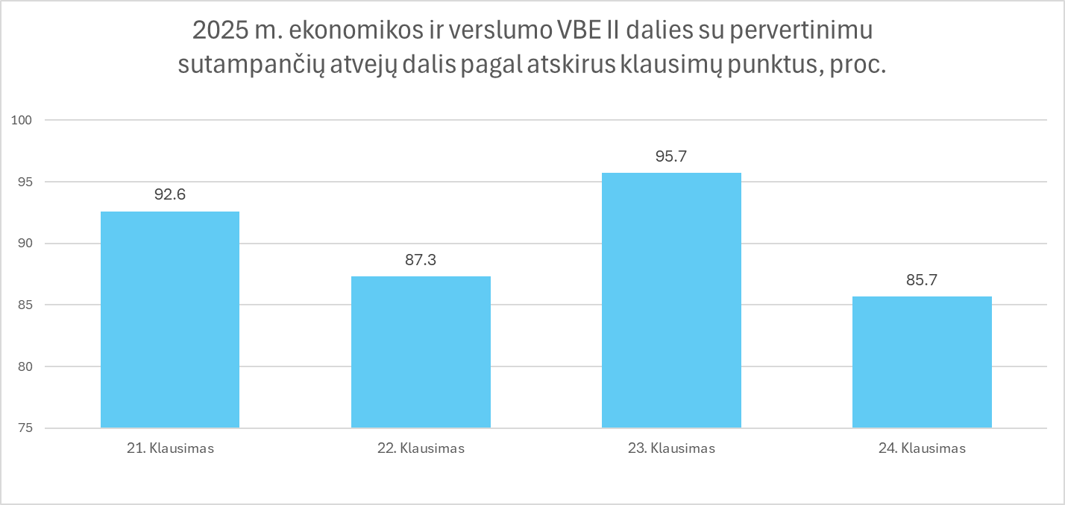
Vertinimo statistika (IV)

Slide 24
Vertinimo statistika (V)

Slide 25
Vertinimo statistika (VI)
Klausimų blokas | Vertinimo patikimumo koeficientas (ICC) | Sutampantys vertinimai tarp 1–2 vertinimų (proc.) | Perduotas pervertinimui kandidatų darbų kiekis (proc.) | Sutampantys vertinimai su pervertinimu (proc.) | Vidutinis skirtumas po pervertinimo | Tendencija po pervertinimo
21. Klausimas | 0,933 🟢 | 95.7 | 31.0 | 92.6 | 0.0182 | mažėja
22. Klausimas | 0,911 🟢 | 87.3 | 55.5 | 87.3 | 0.0821 | mažėja
23. Klausimas | 0,978 🟢 | 99 | 11.0 | 95.7 | -0.0036 | didėja
24. Klausimas | 0,891 🟡 | 87 | 41.6 | 85.7 | -0.0071 | didėja

Slide 26
Vertinimo statistika (VII)

Slide 27
Vertinimo statistika (VIII)
Klausimas | Klausimo punktas | 1–2 vertinimo patikimumo koeficientas (ICC) | Sutampantys vertinimai tarp 1–2 vertinimų (proc.) | Sutampantys vertinimai su pervertinimu (proc.) | Vidutinis skirtumas po pervertinimo | Tendencija po pervertinimo
21. Klausimas | 21.1. | 0,991 🟢 | 99.7 | 98,7 🟢 | 0.007 | mažėja
21. Klausimas | 21.2. | -0,002 🔴 | 99.6 | 99,3 🟢 | -0.007 | didėja
21. Klausimas | 21.3. | 0,966 🟢 | 98.5 | 96,1 🟢 | 0.027 | mažėja
21. Klausimas | 21.4. | 0,773 🟡 | 90.1 | 84,2 🟡 | -0.031 | didėja
21. Klausimas | 21.5. | 0,991 🟢 | 99.6 | 99,2 🟢 | 0.002 | mažėja
21. Klausimas | 21.6. | 0,696 🟡 | 86.4 | 77,0 🟡 | 0.086 | mažėja
21. Klausimas | 21.7. | 0,975 🟢 | 97.6 | 95,8 🟢 | 0.018 | mažėja
21. Klausimas | 21.8. | 0,946 🟢 | 94.0 | 90,7 🟢 | 0.043 | mažėja
22. Klausimas | 22.1. | 0,728 🟡 | 89.8 | 90,7 🟢 | 0.015 | mažėja
22. Klausimas | 22.2. | 0,916 🟢 | 88.9 | 89,5 🟢 | 0.054 | mažėja
22. Klausimas | 22.3. | 0,975 🟢 | 97.5 | 97,7 🟢 | -0.003 | didėja
22. Klausimas | 22.4. | 0,906 🟢 | 95.5 | 96,0 🟢 | 0.007 | mažėja
22. Klausimas | 22.5. | 0,824 🟡 | 63.6 | 59,8 🔴 | 0.373 | mažėja
22. Klausimas | 22.6. | 0,959 🟢 | 88.7 | 89,8 🟢 | 0.046 | mažėja

Slide 28
Vertinimo statistika (IX)
Klausimas | Klausimo punktas | 1–2 vertinimo patikimumo koeficientas (ICC) | Sutampantys vertinimai tarp 1–2 vertinimų (proc.) | Sutampantys vertinimai su pervertinimu (proc.) | Vidutinis skirtumas po pervertinimo | Tendencija po pervertinimo
23. Klausimas | 23.1. | 0,987 🟢 | 99.4 | 97,1 🟢 | -0.006 | didėja
23. Klausimas | 23.2. | 0,941 🟢 | 97.4 | 88,4 🟢 | 0.006 | mažėja
23. Klausimas | 23.3. | 0,989 🟢 | 99.6 | 98,0 🟢 | 0.003 | mažėja
23. Klausimas | 23.4. | 0,975 🟢 | 98.9 | 95,4 🟢 | -0.012 | didėja
23. Klausimas | 23.5. | 0,991 🟢 | 99.6 | 98,3 🟢 | 0.000 | -
23. Klausimas | 23.6. | 0,959 🟢 | 98.5 | 93,4 🟢 | 0.003 | mažėja
23. Klausimas | 23.7. | 0,987 🟢 | 99.5 | 98,0 🟢 | -0.009 | didėja
23. Klausimas | 23.8. | 0,986 🟢 | 99.4 | 97,4 🟢 | -0.014 | didėja
24. Klausimas | 24.1. | 0,784 🟡 | 77.8 | 75,5 🟡 | -0.006 | didėja
24. Klausimas | 24.2. | 0,927 🟢 | 90.3 | 89,7 🟢 | -0.009 | Didėja
24. Klausimas | 24.3. | 0,896 🟢 | 89.7 | 88,4 🟢 | 0.026 | Mažėja
24. Klausimas | 24.4. | 0,802 🟡 | 90.1 | 89,1 🟢 | -0.039 | Didėja

Slide 29
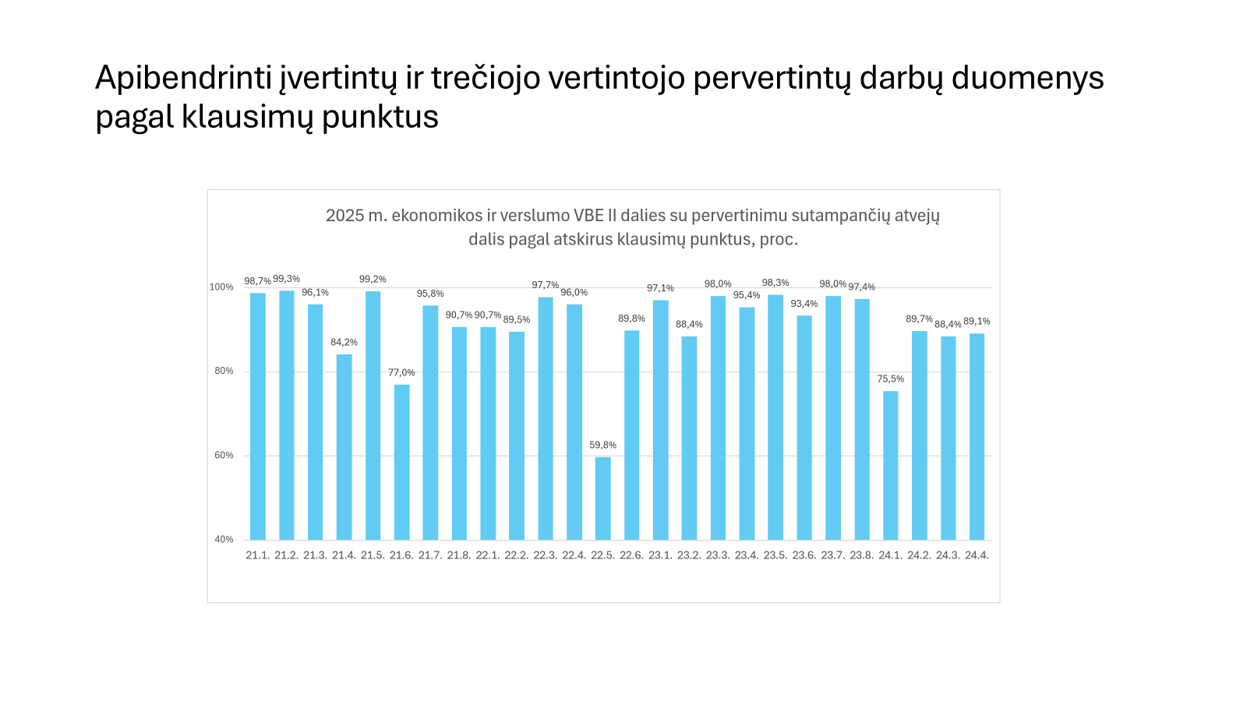
Vertinimo statistika (X)

Slide 30
2025 m. ekonomikos ir verslumo VBE II dalies konkrečių klausimų vertinimo analizė

Slide 31
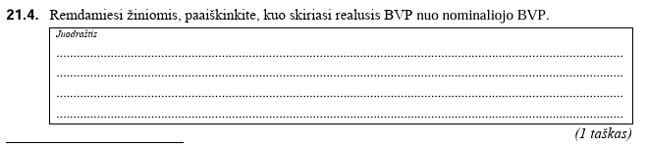
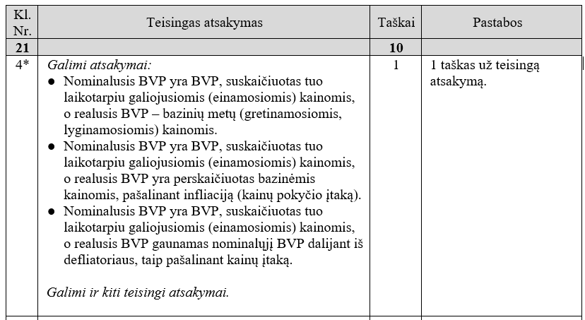
21.4 užduotis

Slide 32
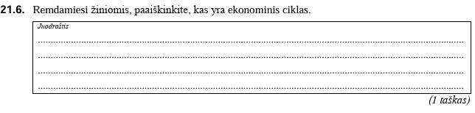
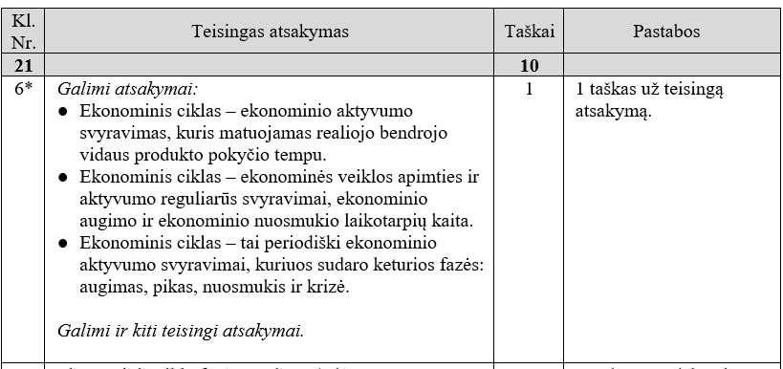
21.6 užduotis

Slide 33
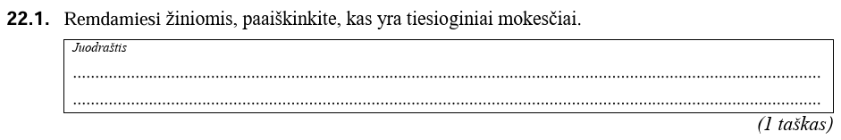
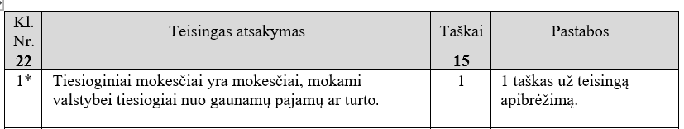
22.1 užduotis

Slide 34
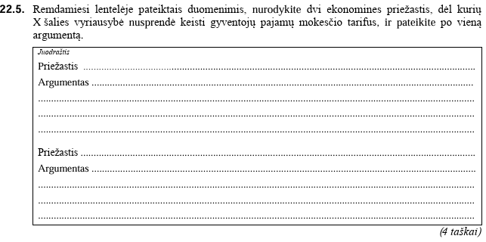
22.5 užduotis

Slide 35
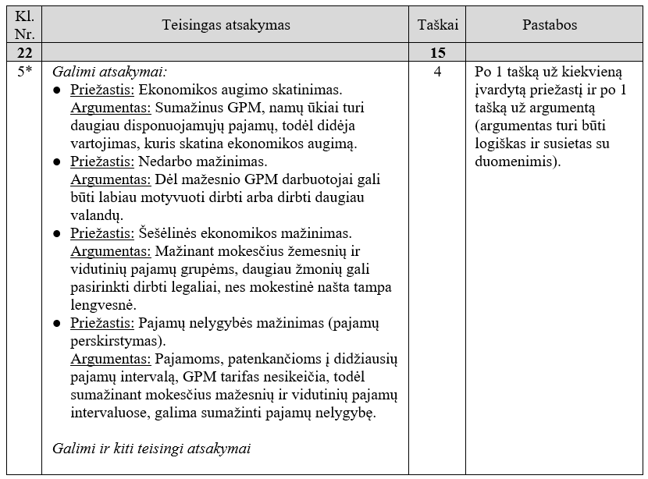
22.5 užduotis

Slide 36
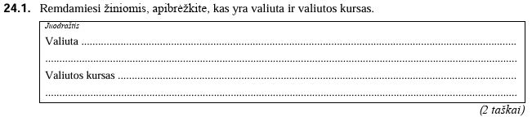
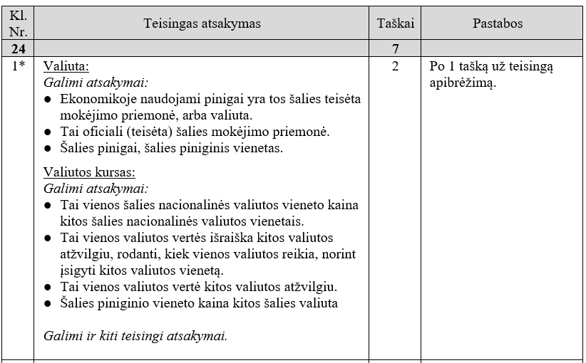
24.1 užduotis

Slide 37
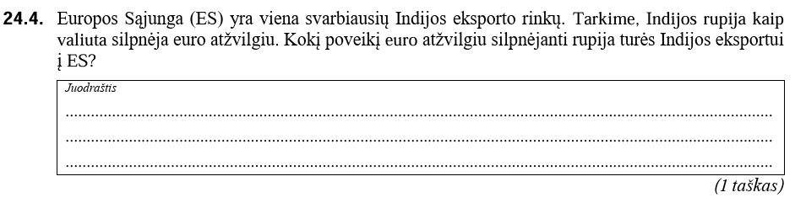
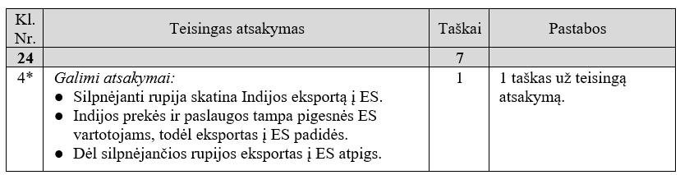
24.4 užduotis

Slide 38
Ekonomikos ir verslumo VBE II dalies užduoties statistinės analizės rezultatų panaudojimas mokymo(si) procese

Slide 39
Praktinės dalies struktūra
Atskirų egzamino užduočių atsakymų statistika (taškų pasiskirstymas (%), sunkumas, skiriamoji geba) pagal panašių ekonomikos ir verslumo dalyko įgūdžių kategorijas.
Mokinių atsakymų pavyzdžiai.
Darbas grupėse: atpažįstamos tobulintinos sritys.
Diskusija: kaip gerinti dalyko mokmo(si) procesą ir rezultatus. Gerųjų patirčių ir metodų pasidalijimas.

Slide 40
Užduotys su nurodomaisiais veiksmažodžiais apibrėžti ir paaiškinti

Slide 41
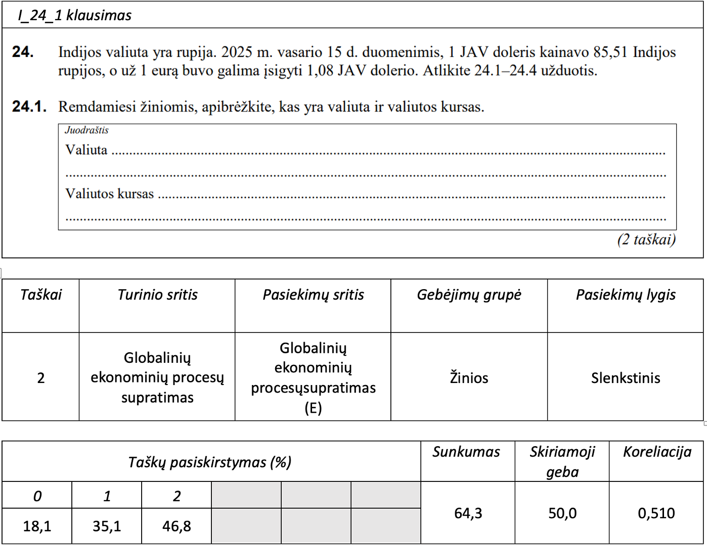
Pastebėjimai:
Nepaisant slenkstinio pasiekimų lygio, tik kiek mažiau nei pusė mokinių surinko visus 2 taškus. 81,9% kandidatų – bent po vieną tašką.
Mokiniai vidutiniškai surinko 64,3% visų galimų taškų, o tai statistiškai prilygsta „lengvo“ klausimo kategorijai.
Skiriamoji geba – 50*. Aukštesnių galutinių rezultatų mokiniai kur kas dažniau surinko daugiau taškų šiame poklausimyje.
*40–50: geras; 60– labai geras.
Notes:
$$\frac{Visų kandidatų už šį klausimą surinktų taškų suma}{Visų už šį klausimą teoriškai galimų surinkti taškų suma} ×100$$

Slide 42
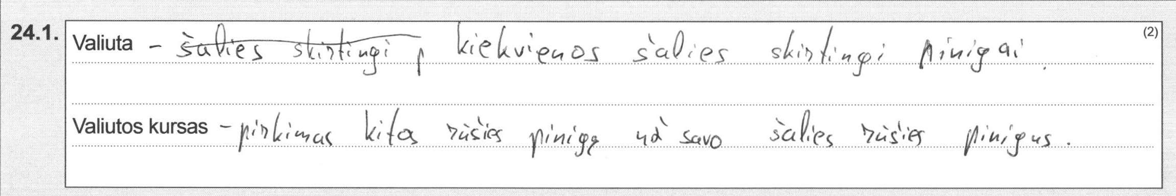
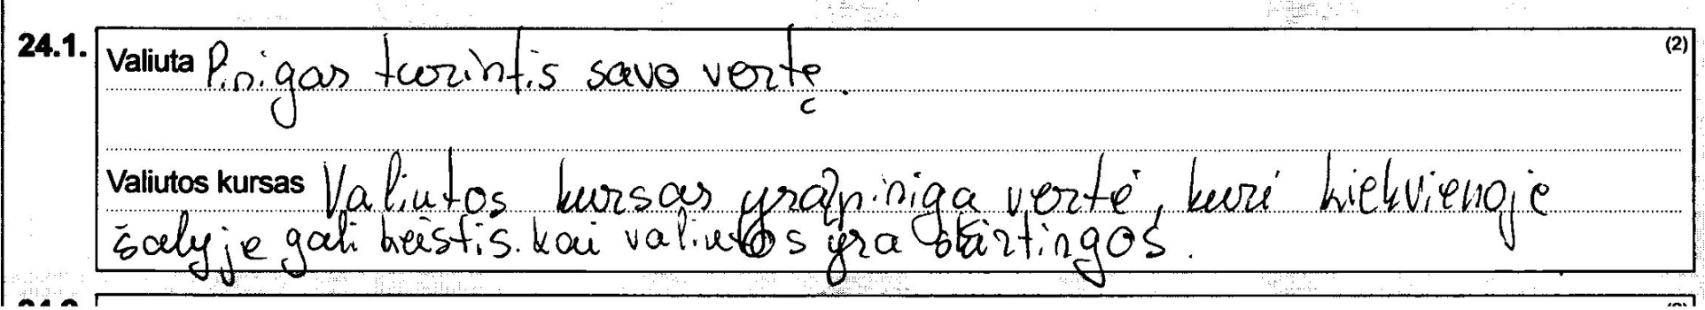
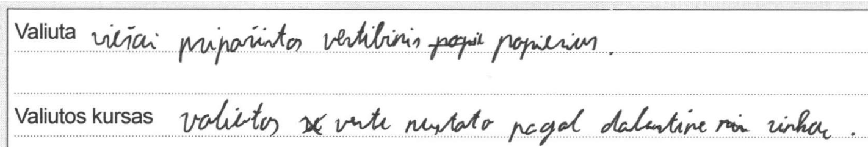
Atsakymų pavyzdžiai
Notes:
Duoti minutę susipažinti.

Slide 43
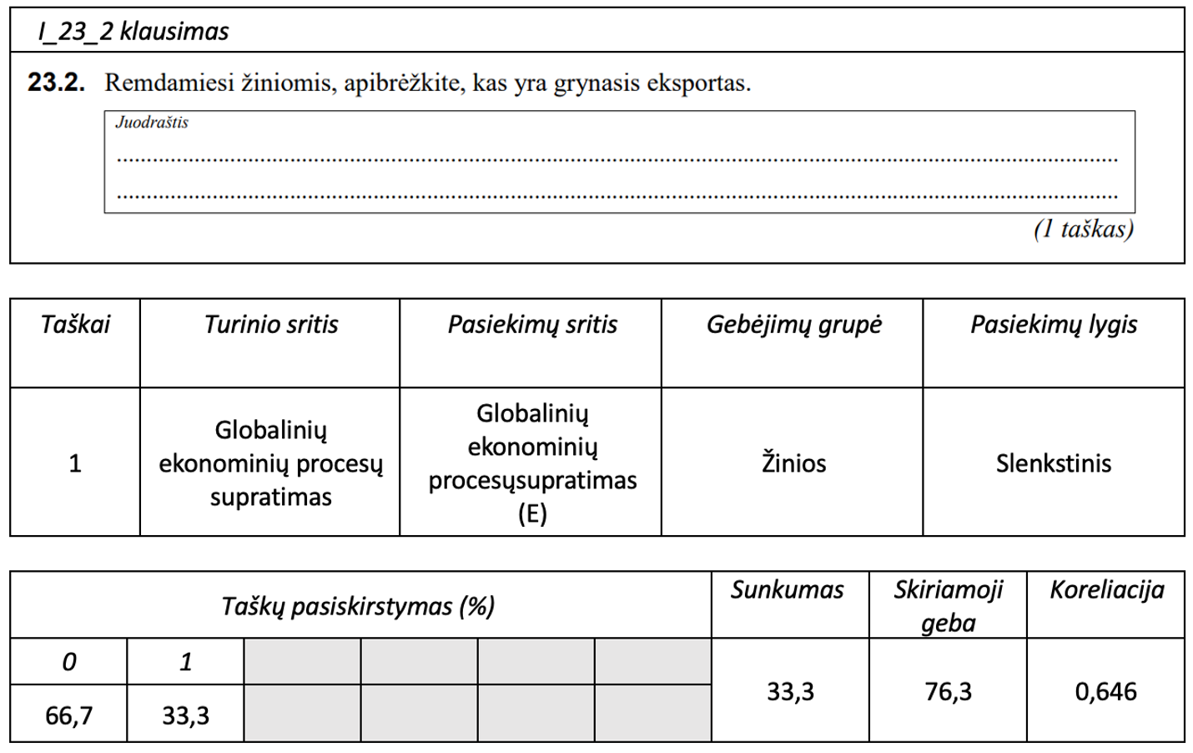
Pastebėjimai:
Net 2/3 kandidatų negavo taško.
Rezultatai atitinka sunkaus klausimo kategoriją.
Skiriamoji geba 76,3 rodo, kad klausimas labai aiškiai skiria stipresnius ir silpnesnius kandidatus, tačiau to nėra siekiama slenkstinio lygio klausimais.

Slide 44
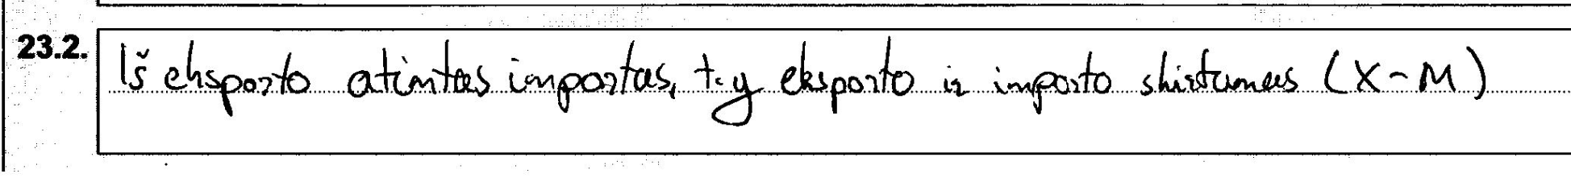
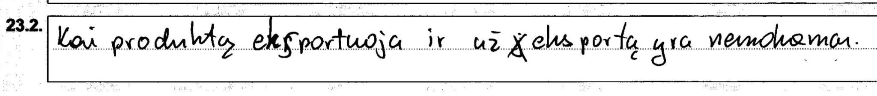
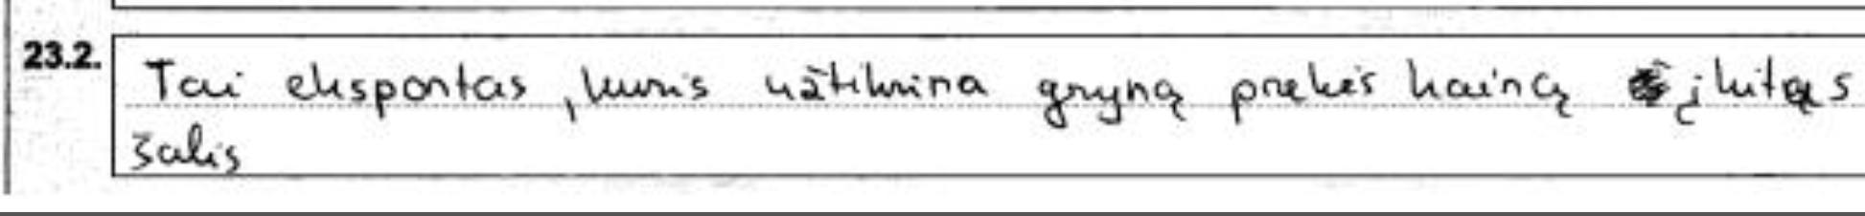
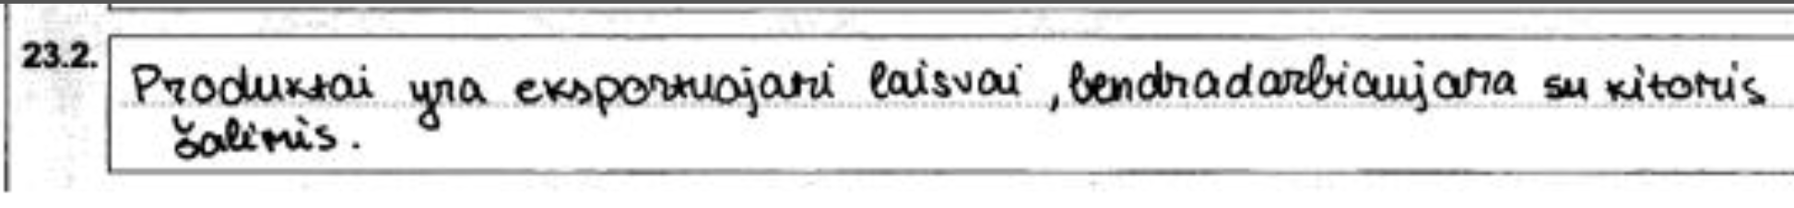
Atsakymų pavyzdžiai

Slide 45
Apibrėžti | Paaiškinti
Sukurti trumpą, tikslią formuluotę, kuri atskiria sąvoką nuo kitų. Atsakyti į klausimą Kas tai yra? Paprastai – vienas sakinys arba net trumpesnė frazė, be pavyzdžių ar išplėstinio paaiškinimo. Pvz.: Grynasis eksportas – tai eksporto ir importo skirtumas. | Atskleisti prasmę, reikšmę arba veikimo principą. Pateikti detales, priežastis, pasekmes, pavyzdžius. Atsakyti į klausimą kaip / kodėl (tai yra…)? Paprastai – išplėstas atsakymas su argumentais ar kontekstu. Pvz.: Grynasis eksportas rodo, ar šalis daugiau parduoda prekių užsienyje, ar perka iš jo; teigiamas grynasis eksportas reiškia prekybos perteklių, neigiamas – deficitą.

Slide 46
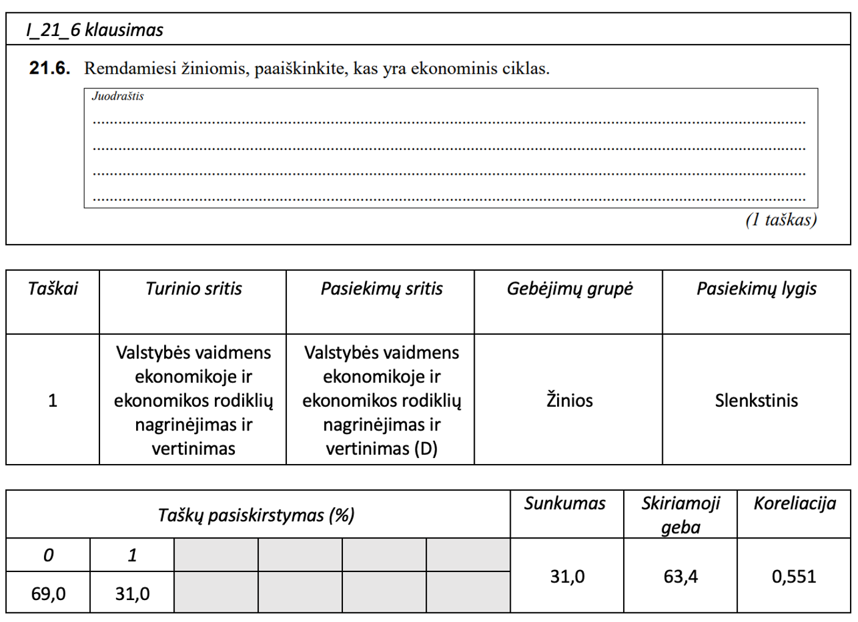
Pastebėjimai:
Daugiau nei 2/3 mokinių neatsakė į šį klausimą
Rezultatai atitinka sunkaus klausimo kategoriją.
Skiriamoji geba – puiki (aiškiai atskiria stipresnius ir silpnesnius kandidatus), tačiau slenkstiniame pasiekimų lygyje tai nėra itin laukiamas rezultatas.

Slide 47
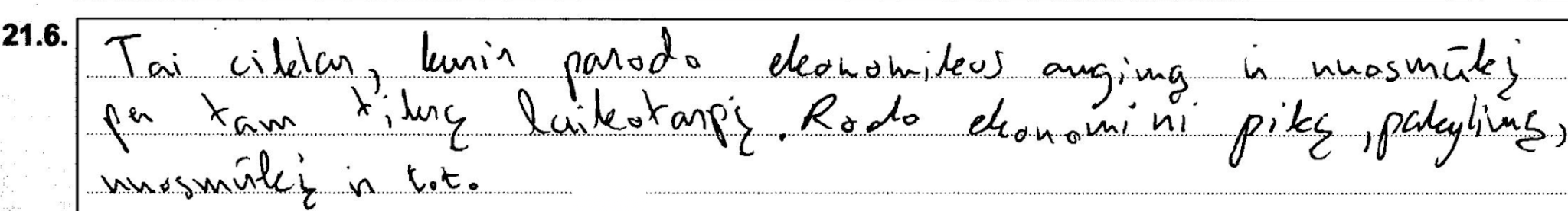
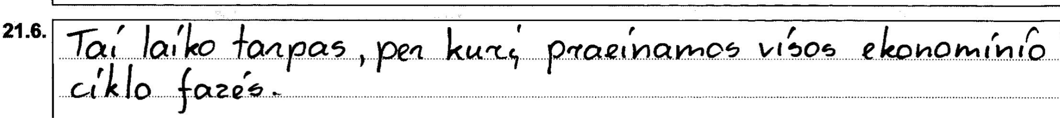
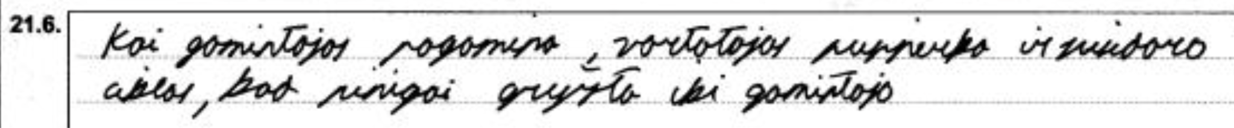
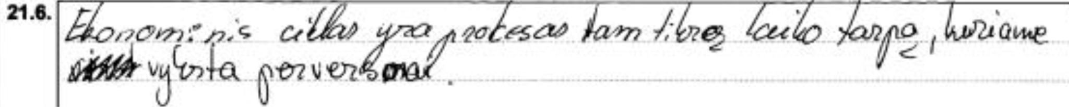

Slide 48
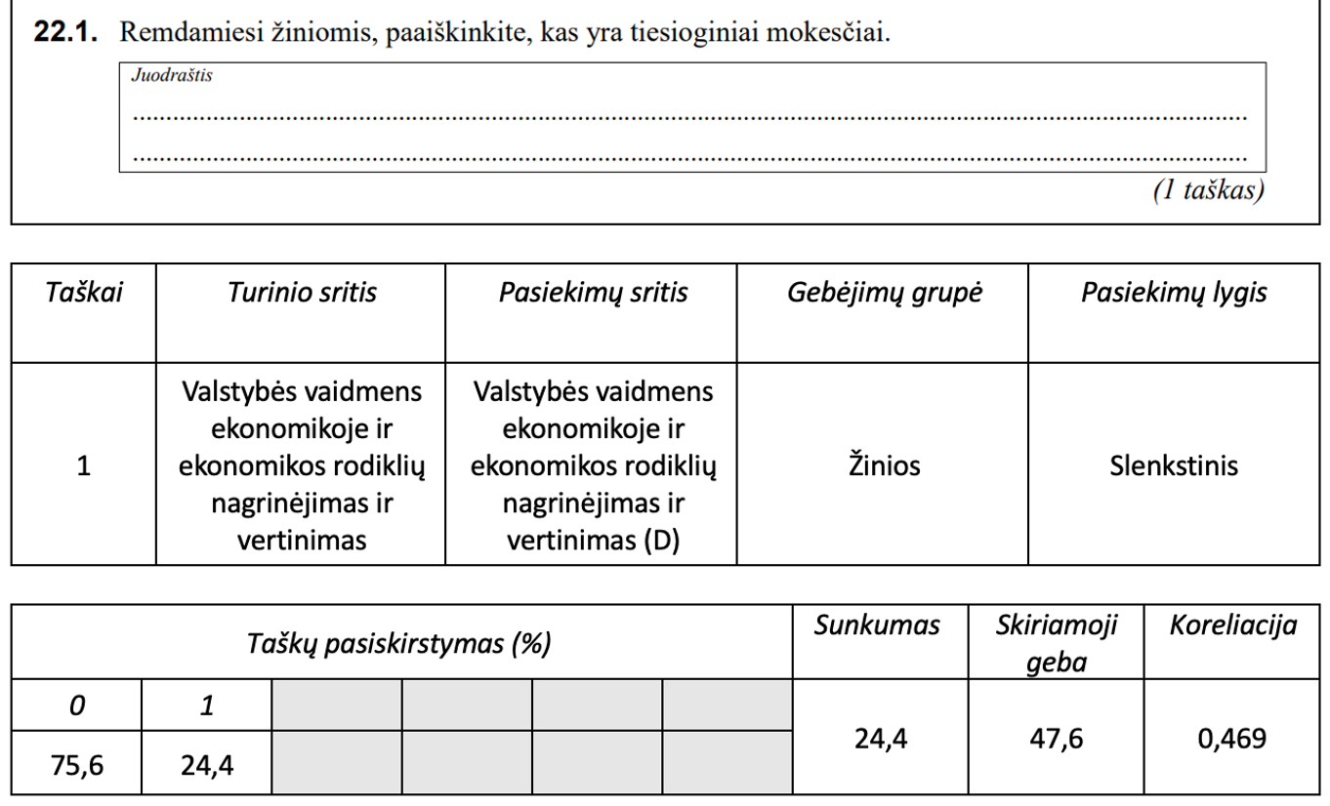
Pastebėjimai:
Daugiau nei 3/4 mokinių neatsakė į šį klausimą
Rezultatai atitinka sunkaus klausimo kategoriją.
Skiriamoji geba – puiki (aiškiai atskiria stipresnius ir silpnesnius kandidatus), tačiau slenkstiniame pasiekimų lygyje tai nėra itin laukiamas rezultatas.

Slide 49
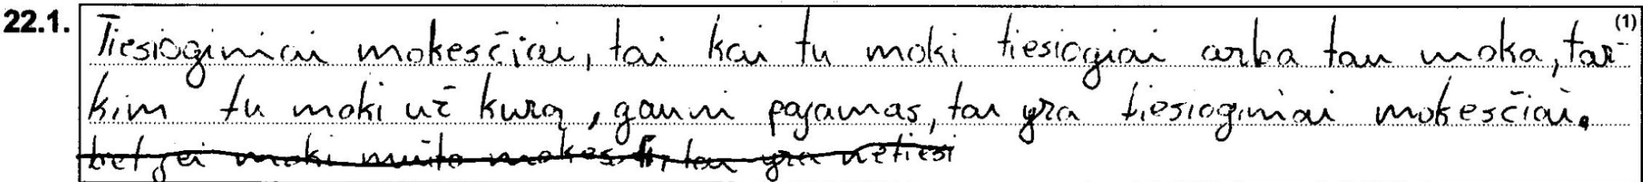
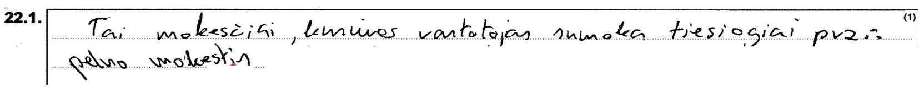
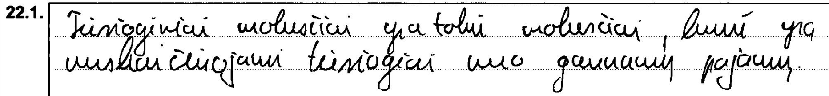

Slide 50
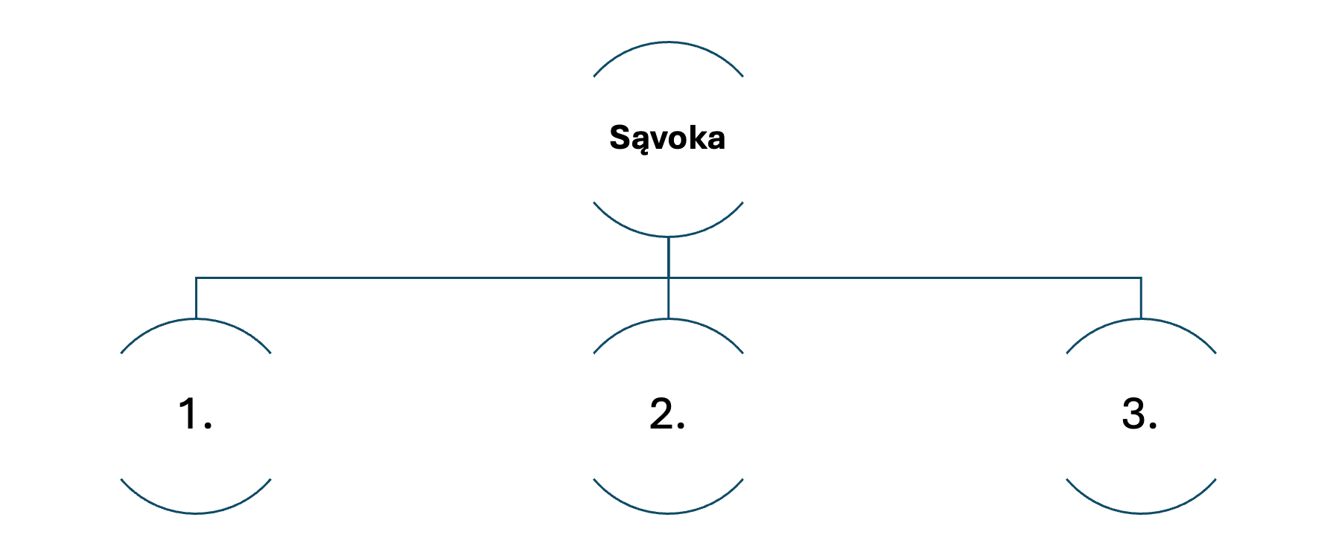
Mokymo(si) metodai
Asociacijų metodas

Slide 51
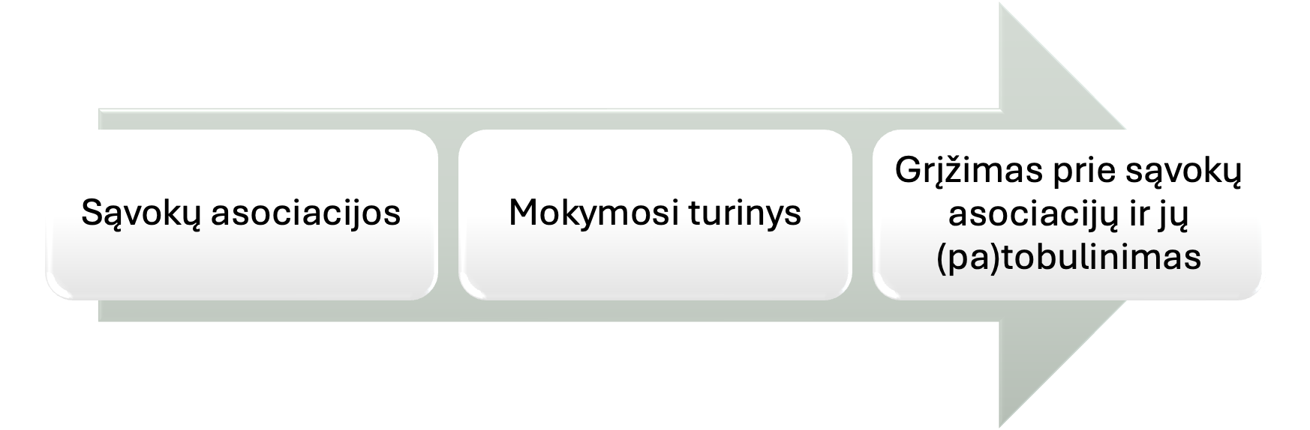
Asociacijų metodas padeda mokiniams užmegzti ryšius tarp naujos informacijos ir jau jiems žinomų dalykų. Šis metodas yra pagrįstas teorija, kad mokymasis yra efektyviausias, kai nauja informacija yra siejama su jau esama patirtimi ar pažįstamomis sąvokomis.

Slide 52
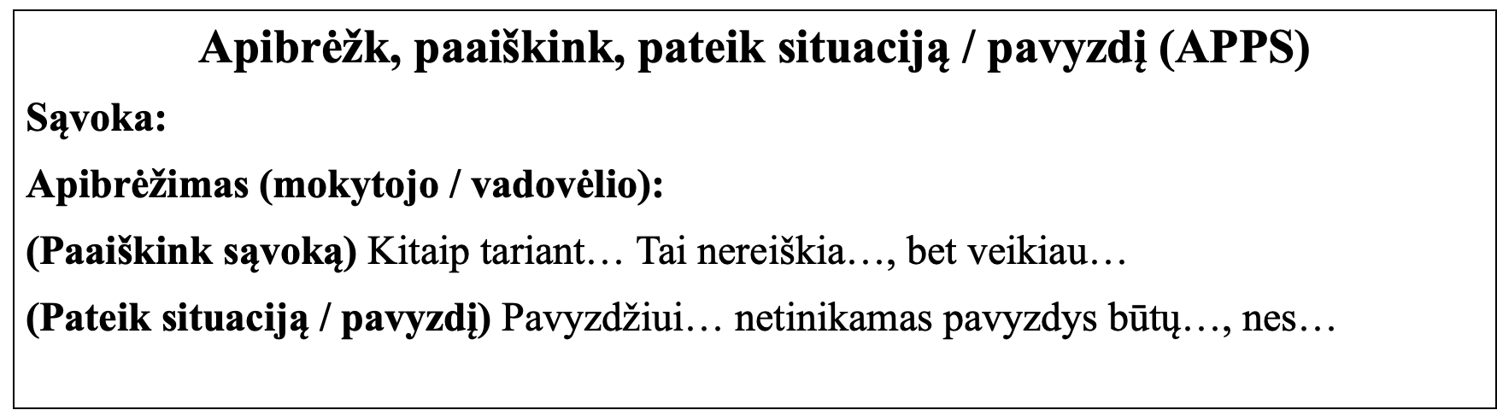

Slide 53
Kiti mokymosi metodų pavyzdžiai
Mokiniai paskiria kelis puslapius žodynėliui savo konspektuose arba kartu su klase kuria sąvokų banką (plakatą arba skaitmeninį), kuris pildomas mokantis kiekvieną naują temą.
Kortelės (angl. flashcards) – sąvoka vienoje pusėje, apibrėžimas ir pavyzdys – kitoje. Mokiniai jas parengia patys baigdami mokytis konkrečią temą ar skyrių.
„Karštoji kėdė“ – paaiškink sąvoką, neįvardydamas jos pavadinimo (populiaraus stalo žaidimo Alias versija).

Slide 54
Ekonomikos ir verslumo valstybinio brandos egzamino II dalies 2025 m. rezultatų ir vertinimo kokybės analizė
II modulis
2025 12 02

Slide 55
Turinys
Ekonomikos ir verslumo VBE II dalies užduoties statistinės analizės rezultatų panaudojimas mokymo(si) procese
Su grafikais susijusios užduotys
Darbas grupėse
Argumentavimo užduotys
Darbas grupėse

Slide 56
Ekonomikos ir verslumo VBE II dalies užduoties statistinės analizės rezultatų panaudojimas mokymo(si) procese

Slide 57
Praktinės dalies struktūra
Atskirų egzamino užduočių atsakymų statistika (taškų pasiskirstymas (%), sunkumas, skiriamoji geba) pagal panašių ekonomikos ir verslumo dalyko įgūdžių kategorijas.
Mokinių atsakymų pavyzdžiai.
Darbas grupėse: atpažįstamos tobulintinos sritys.
Diskusija: kaip gerinti dalyko mokymo(si) procesą ir rezultatus. Gerųjų patirčių ir metodų pasidalijimas.

Slide 58
Su grafikais susijusios užduotys

Slide 59
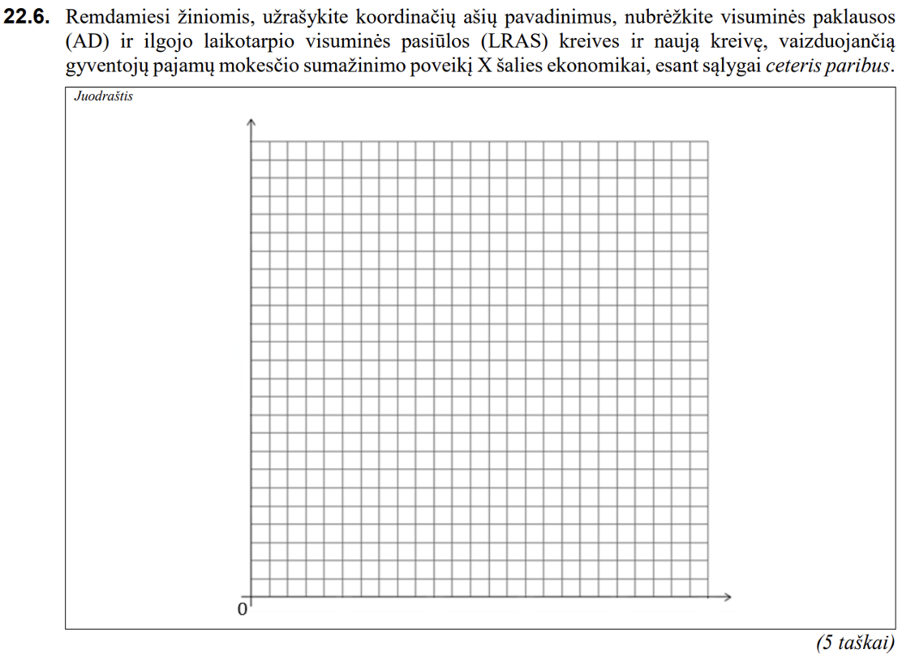
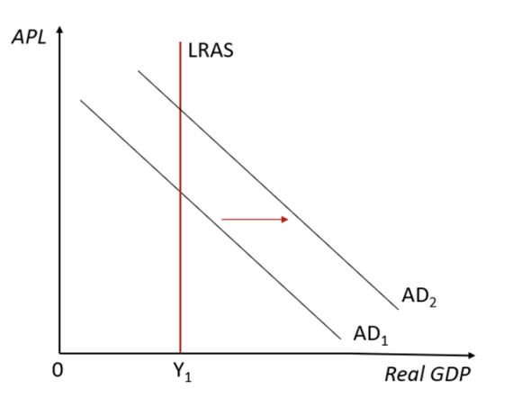

Slide 60
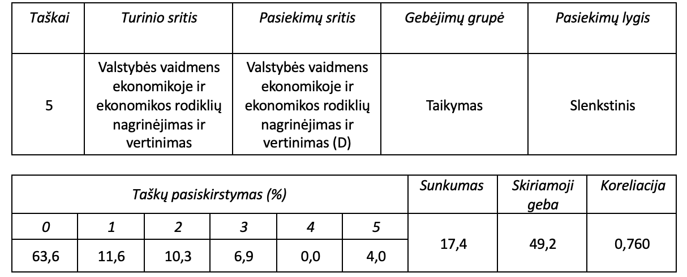
Pastebėjimai:
4 proc. visų kandidatų surinko visus galimus taškus; daugiau nei 6/10 negavo nei taško.
Rezultatai atitinka labai sunkaus klausimo kategoriją (visi kandidatai surinko 17,4% visų galimų taškų)
Ekonomikoje grafiko vaizdavimas yra vienas esminių gebėjimų.

Slide 61
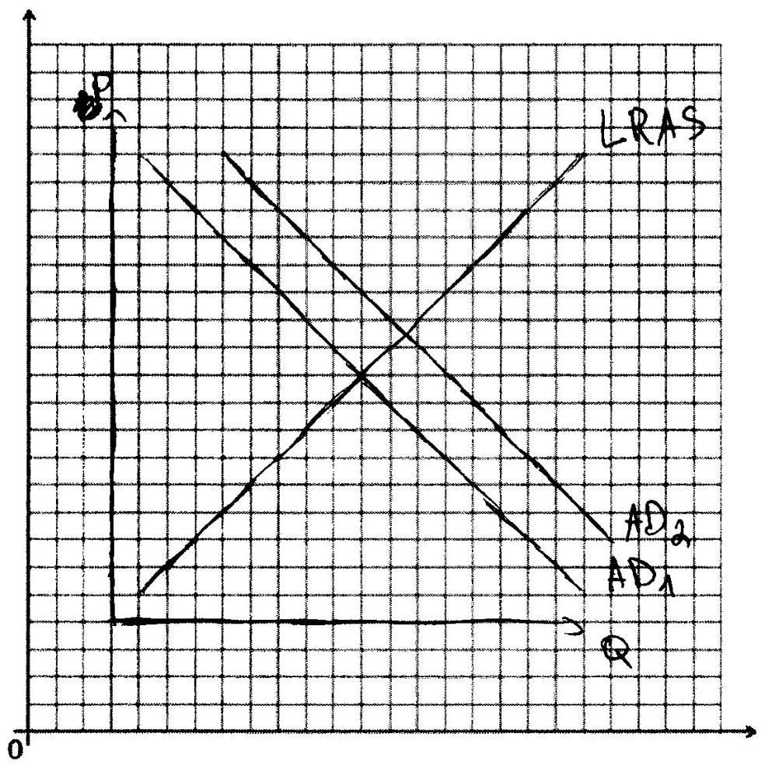
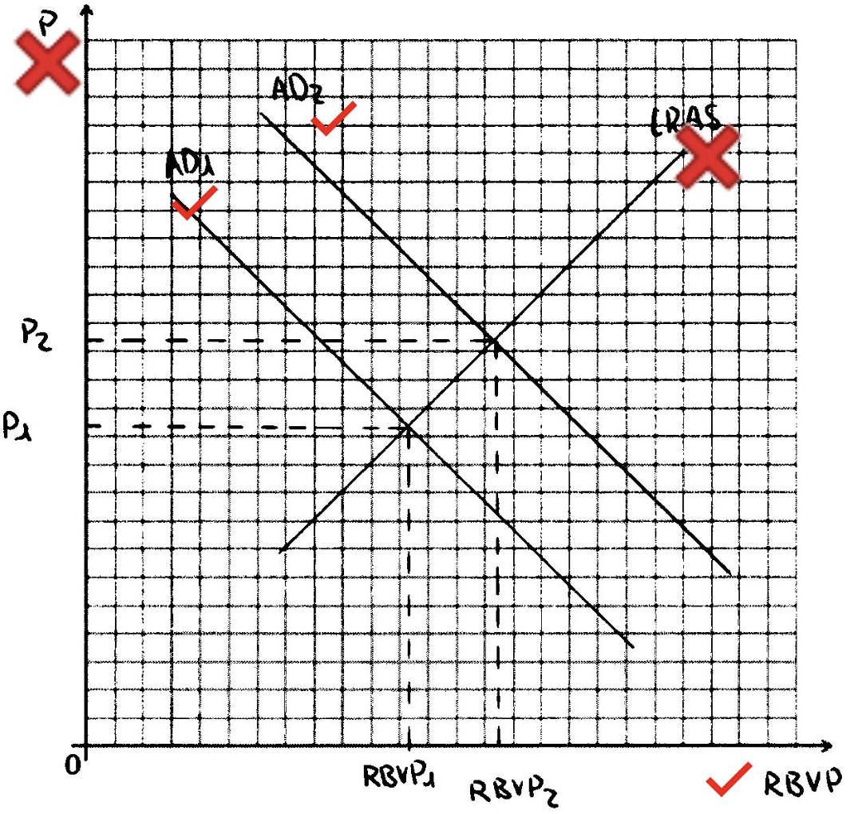
Notes:
1: 2/5

Slide 62
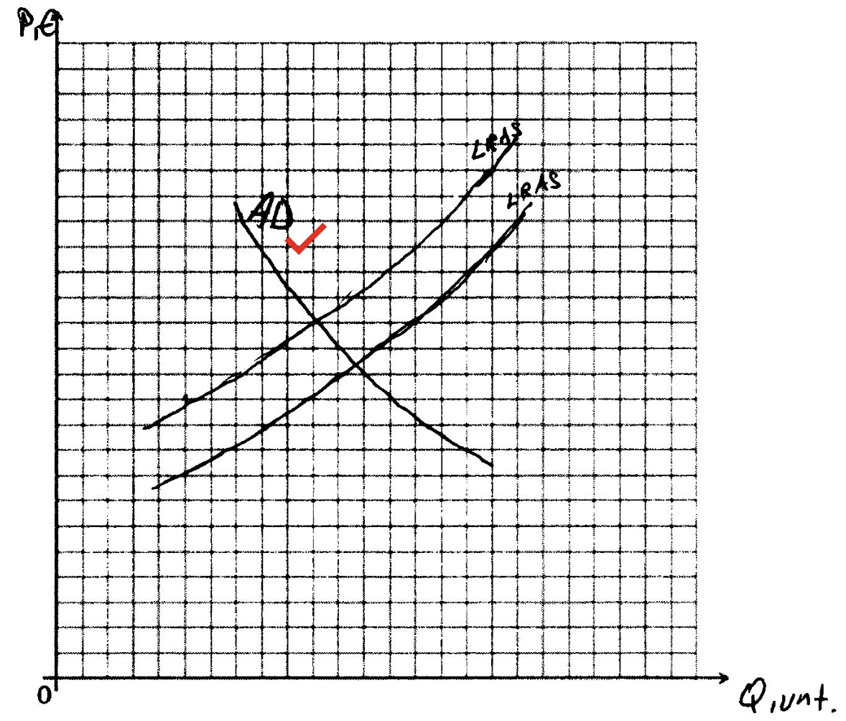
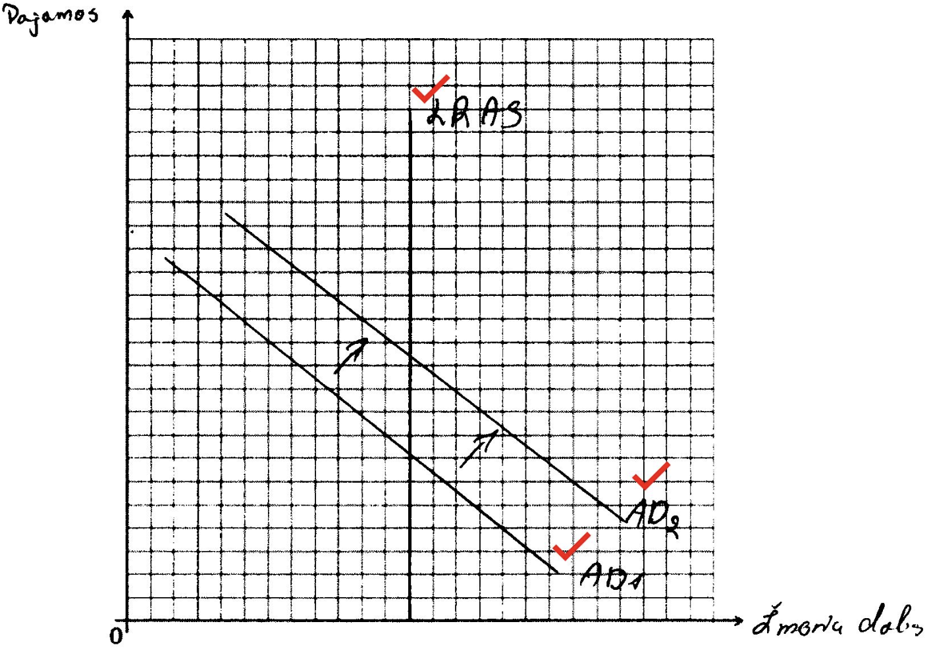

Slide 63
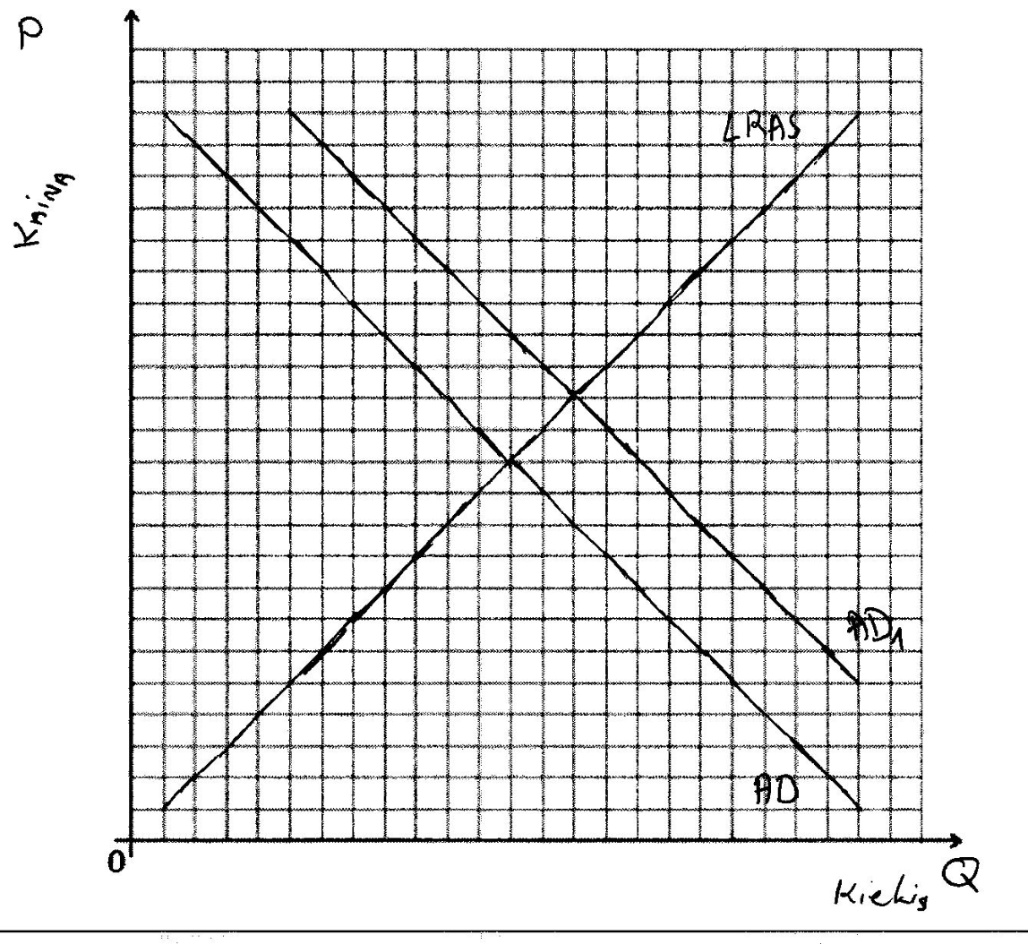
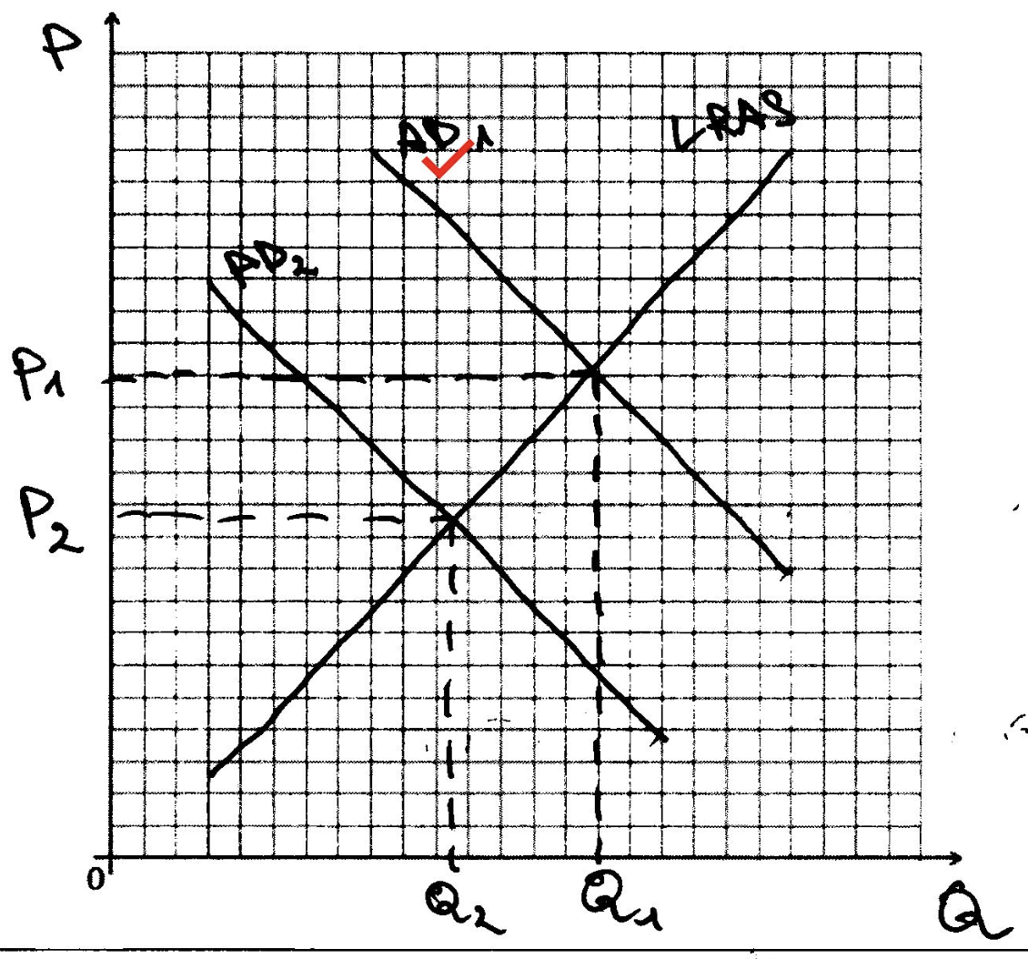

Slide 64
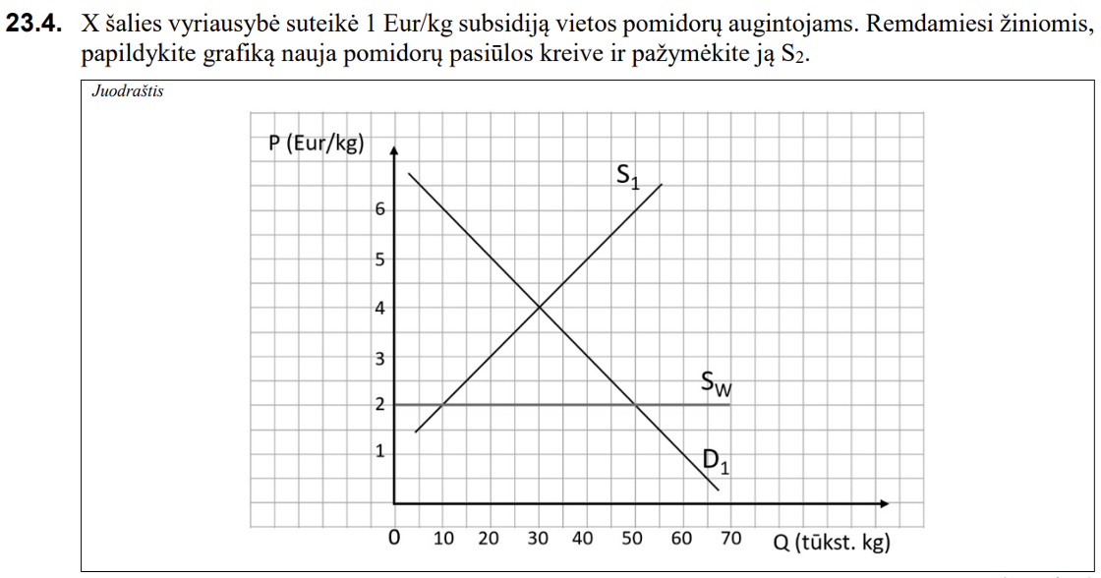
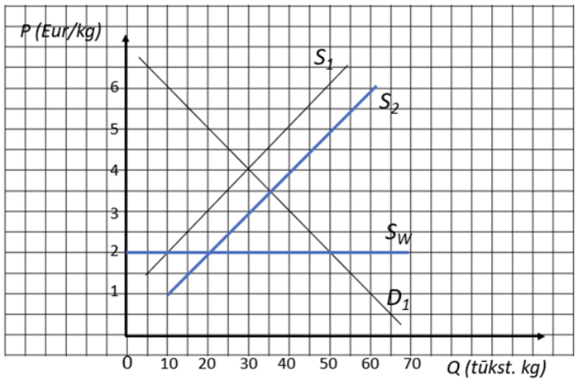

Slide 65
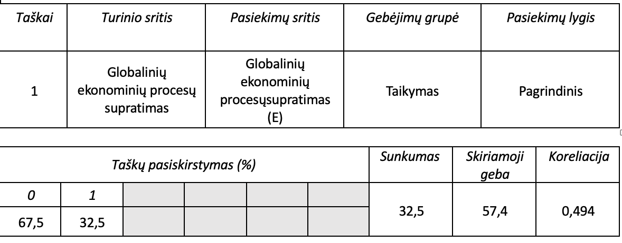
Pastebėjimai:
2/3 kandidatų neatsakė teisingai į klausimą.
Rezultatai atitinka sunkaus klausimo kategoriją.
Pasiekimų lygis – pagrindinis. Siekamybė, kad atsakiusių ir neatsakiusiųjų į klausimą nuošimtis būtų atvirkščias esamiems rezultatams.

Slide 66
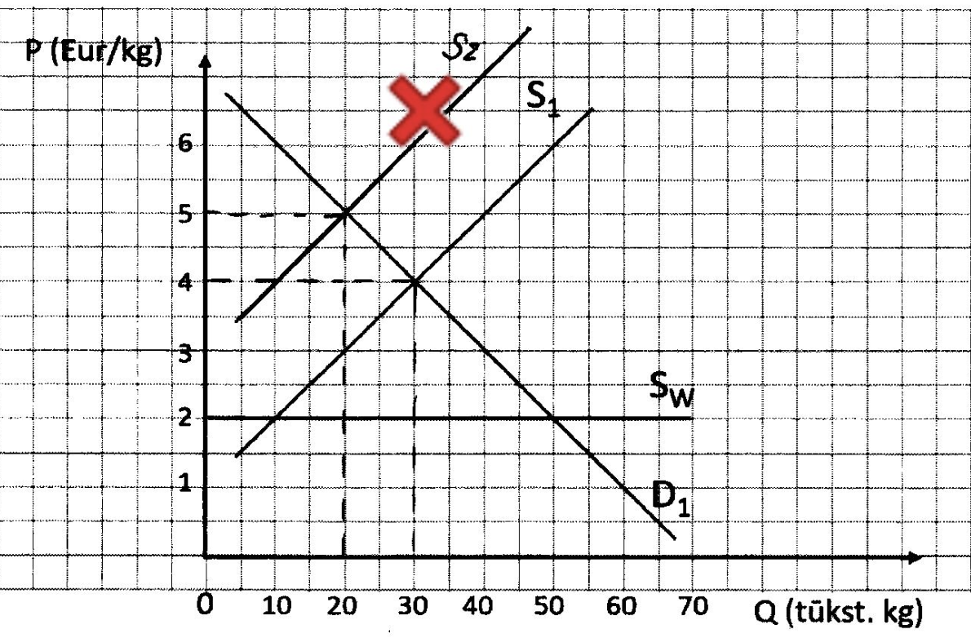
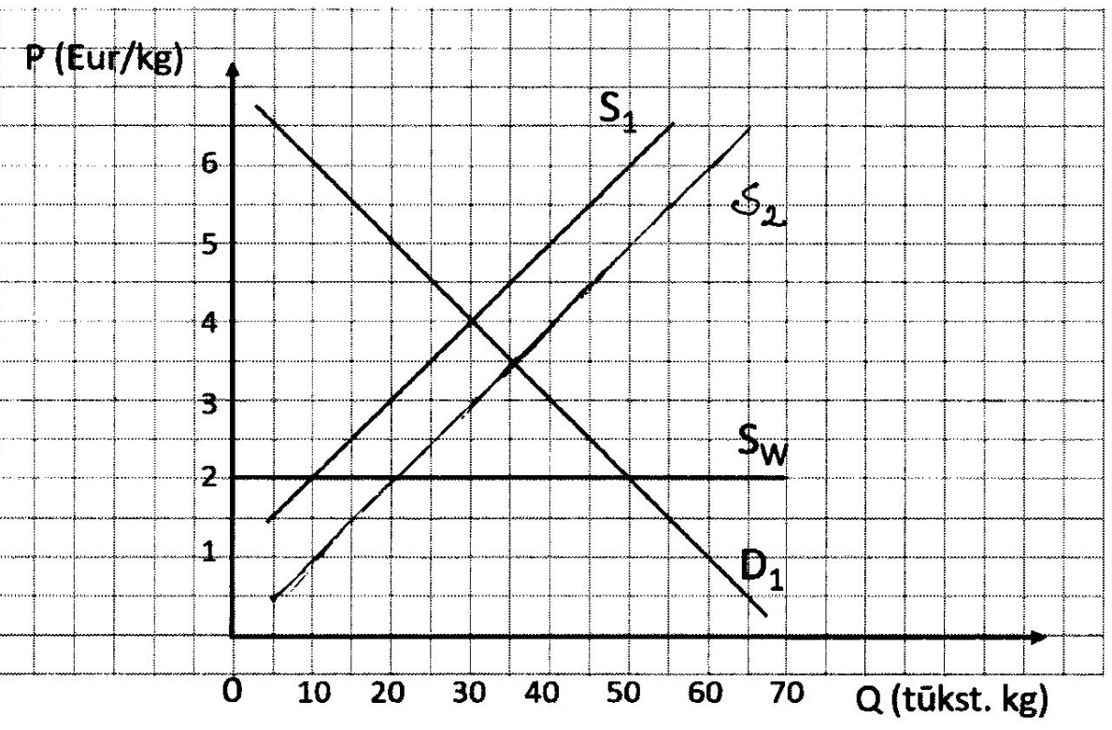

Slide 67
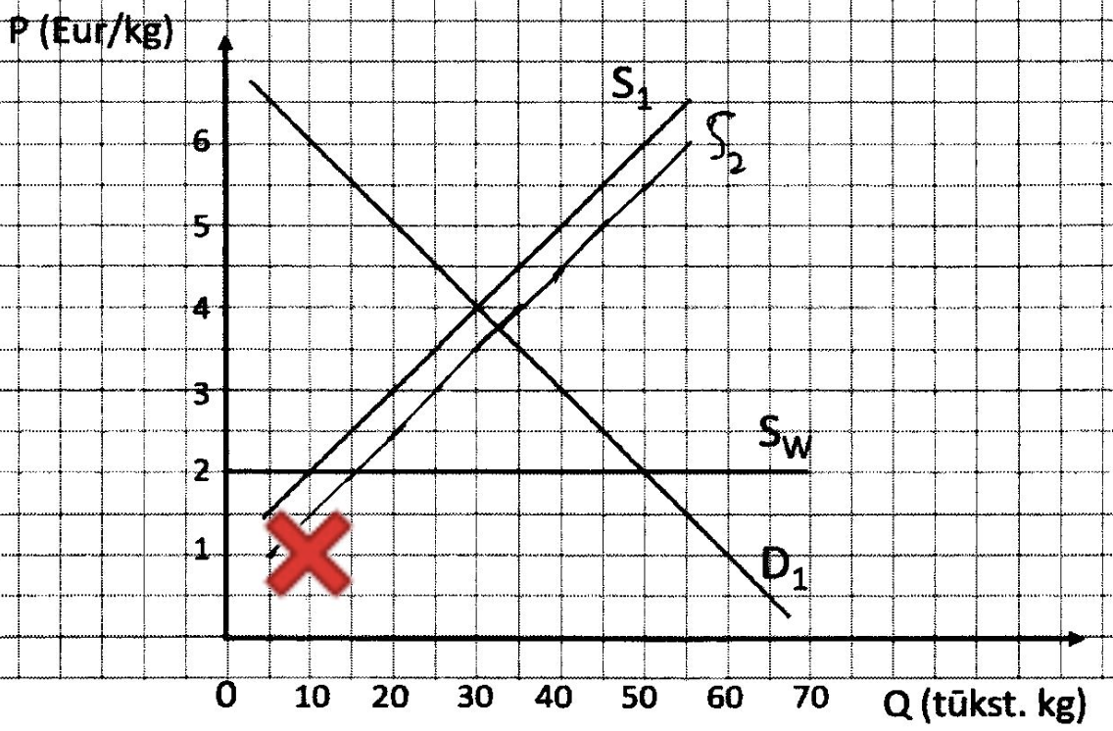


Slide 68
Darbas grupėse (20 min.)
Dar kartą peržiūrėkite pateiktus mokinių atsakymų pavyzdžius ir palyginkite su vertinimo instrukcijomis.
2) Diskutuodami pabandykite rasti įžvalgų apie iššūkius, kylančius mokiniams mokymosi procese (neapsistokite vien ties motyvacijos stoka)
3) Aptarkite, kokie mokymo(si) būdai padėtų pagerinti mokinių gebėjimą nubrėžti teisingus grafikus: ašių ir kreivių žymėjimas (mikroekonomikoje ir makroekonomikoje ir tarptautinės prekybos temose) ir kreivių poslinkiai – jums pasiteisinusios ir nepasiteisinusios praktikos; „minčių lietus“.
4) Išrinkite vieną ar kelis metodus / mokymo(si) pavyzdžius, kuriais pasidalysite su visais dalyviais.

Slide 69

Mokymo(si) metodai
Mokiniai nusikopijuoja 10 (ar daugiau) grafikų su nepažymėtomis ašimis, pasiūlos ir paklausos kreivėmis.
Mokiniai kartoja žymėjimą (nesvarbu, kad sako: mokytoja (-au), čia per lengva.
Pateikite 10 skirtingų situacijų, kur mokiniai turi parodyti kreivės poslinkį, pasikeitusią kainą, kiekį ir pasikeitusias išlaidas.
Tą patį kartoti makroekonomikoje ir tarptautinės prekybos temose.
Pasiteisinęs metodas – varžybos klasėje, kas greičiau ir tiksliau (ant planšečių, prie lentos, arba ant tam pritaikytų stalų paviršių) atliks užduotį

Slide 70
Argumentavimo užduotys

Slide 71

Pastebėjimai:
1/2 kandidatų negavo nei vieno taško.
Rezultatai atitinka sunkaus (visai greta vidutinio sunkumo) klausimo kategoriją.
Slenkstiniame lygyje yra tikimasi aukštesnio rezultato.

Slide 72






Slide 73

Pastebėjimai:
Vertė pasikeisti gali tik dviem kryptimis: sumažėti arba padidėti. Argumentuoti – gerokai sunkiau. Tik 1/5 kandidatų tai pavyko.
Rezultatai atitinka vidutinio sunkumo klausimo kategoriją.
Skiriamoji geba aukštesniojo lygio klausimams laukiama aukštesnė, tačiau ją sumažino taško už pirmosios klausimo dalies nesudėtingumas.

Slide 74




Slide 75




Slide 76
Mokymo(si) metodai
Klausimas 22.2
Argumento struktūra: teiginys, pagrindimas, paaiškinimas
Teiginys | Pirmiausia aiškiai įvardyti atsakymą (pvz., progresinė mokesčių sistema).
Pagrindimas (įrodymai, pavyzdžiai, faktai, duomenys) | Pateikti įrodymų ar pavyzdžių, kurie patvirtina tavo teiginį (pvz., didėjant pajamoms, taikomas vis didesnis GPM tarifas (nuo 10 iki 35 %)).
Paaiškinimas | Paaiškinti, kaip pagrindimas susijęs su teiginiu (pvz., tai reiškia, kad didesnes pajamas gaunantys gyventojai sumoka didesnę savo pajamų dalį mokesčiams, todėl ši sistema yra progresinė).

Slide 77

Priežasties–pasekmės ryšys
24.3. Kaip pasikeis Indijos rupijos vertė JAV dolerio atžvilgiu dėl Federalinio rezervo banko sprendimo padidinti palūkanų normas? Pagrįskite atsakymą vienu argumentu.
Indijos rupijos vertės pasikeitimas: sumažės / nuvertės.
Argumentas: <...> JAV doleriai tampa patrauklesni investuotojams, todėl jie keičia rupijas į dolerius (priežastis). Dėl to padidėja rupijų pasiūla ir kartu padidėja JAV dolerio paklausa, todėl rupijos vertė krenta JAV dolerio atžvilgiu (pasekmė).
Teisingai atsakyti į klausimą gali padėti ir grafiko panaudojimas (juodraštyje). Santaupas ir investicijas rupijomis laikantys investuotojai parduoda rupijas, pasiūla padidėja, todėl jos vertė mažėja.

Slide 78
Darbas grupėse (45 min.)
Dirbdami grupėse (1) apžvelkite egzamino rezultatų statistiką (nuo 46 p.), (2) atpažinkite mokiniams kylančius iššūkius ir (3) aptarkite mokinių mokymosi procesą gerinančius metodus (gerąsias praktikas):
Skaičiavimo užduotys: 21.2.; 21.3.; 21.5.; 22.3.; 22.4; 24.2.
Užduotys, kurios prašo įvardyti atsakymą remiantis lentelės duomenimis: 21.1.; 21.7.; 21.8.; 24.2.
Grafikų analizės (ką rodo grafike esantys pokyčiai – kaina, kainų lygis, kiekis, realusis BVP, mokesčio / subsidijos dydis ir kt.) užduotys: 23.1.; 23.3.; 23.5.; 23.7.; 23.8.
Parenkite bent po vieną skaidrę kiekvienai užduočių kategorijai atliepiant statistikos duomenis, mokiniams kylančius iššūkius bei jūsų siūlomas gerąsias praktikas ar naujai sugalvotus metodus.

Slide 79
Naudingos nuorodos
https://www.emokykla.lt/bendrosios-programos/visos-bendrosios-programos/37
https://www.nsa.smsm.lt/old/wp-content/uploads/2025/06/2025_EKO_pg_web.pdf
https://www.nsa.smsm.lt/old/wp-content/uploads/2025/07/2025_EKO_VBE2_PG_vi_PATVIRTINTA_B.pdf

